Slide 1




Slide 2


Slide 3


Slide 4
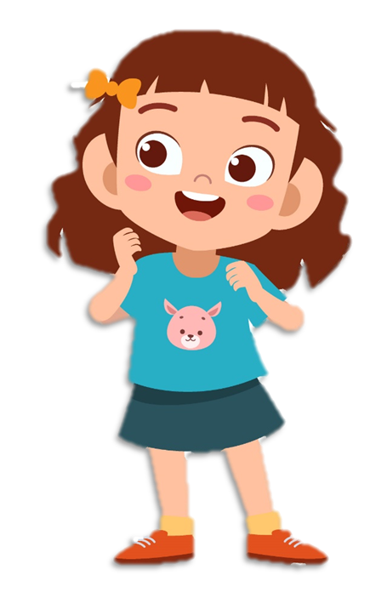
Bài 1: Chia sẻ với các bạn những điều thú vị mà em đã học được từ một người bạn, một cuốn sách hoặc một chương trình truyền hình
Gợi ý:
Người bạn/cuốn sách/chương trình đó tên là gì?
Em đã học được gì từ người bạn/cuốn sách/chương trình đó?

Slide 5


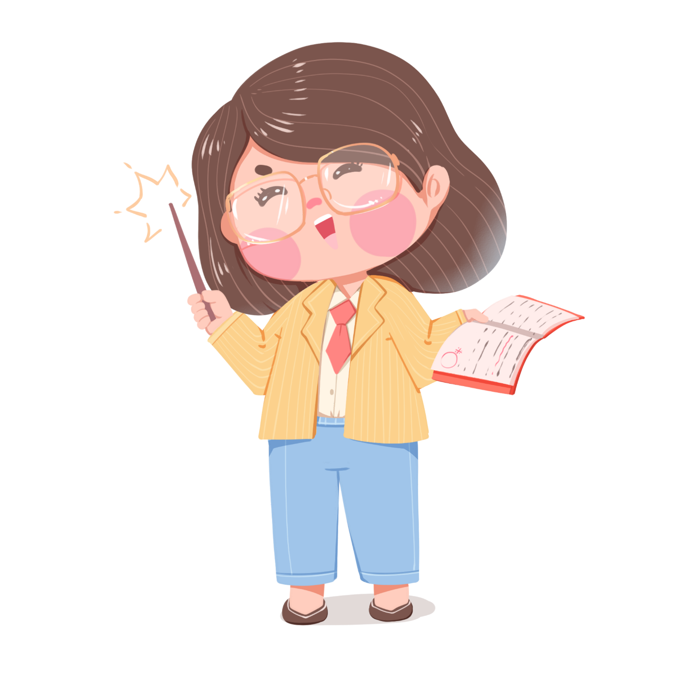
Trò chơi
Luật chơi
Các thành viên trong lớp chia sẻ với các bạn những điều thú vị mà em đã học được từ một người bạn, một cuốn sách hay, một chương trình truyền hình.
Học sinh nào nói được nhiều nhất, đúng nhất là người chiến thắng.

Slide 6
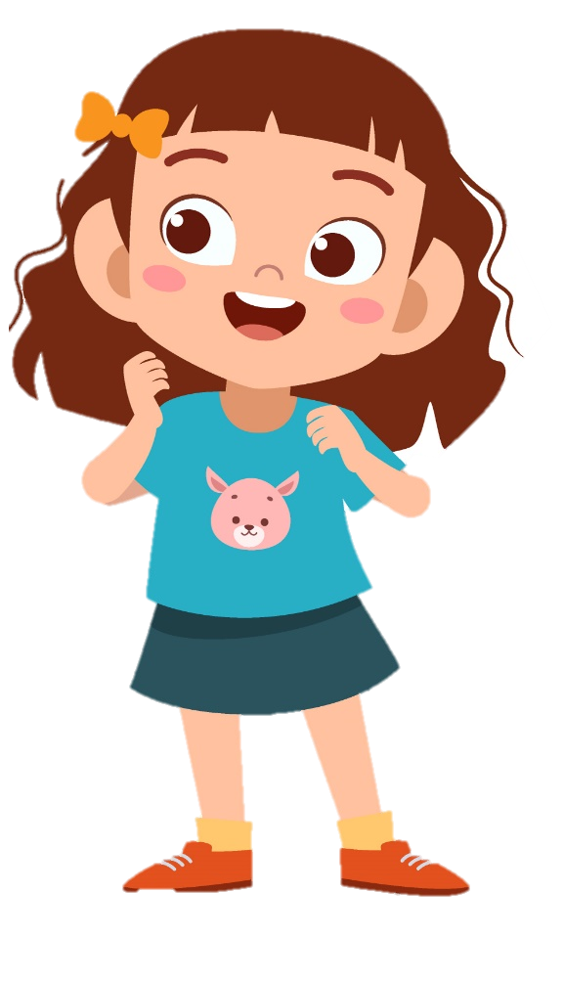
Bài 2
Kể về một tấm gương ham học hỏi mà em biết.

Slide 7
Kể về một tấm gương ham học hỏi mà em biết.
Thầy Nguyễn Ngọc Kí là một tấm gương hiếu học sáng rỡ cho các thế hệ học sinh noi theo. Sau cơn bạo bệnh vào năm 4 tuổi, thầy đã bị liệt cả hai tay. Tuy nhiên, điều đó chẳng chút nào mai một tinh thần học tập của thầy. Thầy Nguyễn Ngọc Kí đã dùng đôi chân của mình để tập viết. Dần dần, vượt qua bao đau đớn, khó khăn, thầy Kí đã viết được và đến trường học như bao bạn khác. Không những thế, thầy còn học rất giỏi và đạt được những thành tích cao, trở thành một nhà giáo tuyệt vời. Thầy Nguyễn Ngọc Kí thực sự là tấm gương sáng cho toàn thể các học sinh noi theo.

Slide 8

Hãy luôn là người ham học hỏi. Ham học hỏi sẽ giúp em thêm hiểu biết, có thêm đam mê và niềm vui về những điều mà em yêu thích.

Slide 9



Muốn biết phải hỏi
Muốn giỏi phải học
(Tục ngữ)

Slide 10


Slide 11
Nối các ý ở cột A với các ý ở cột B để tạo thành một câu thành ngữ/ tục ngữ hoàn chỉnh.
A
Học thầy
Đi một ngày đàng,
Muốn biết phải hỏi,
B
học một sàng khôn.
muốn giỏi phải học.
không tày học bạn.

Slide 12
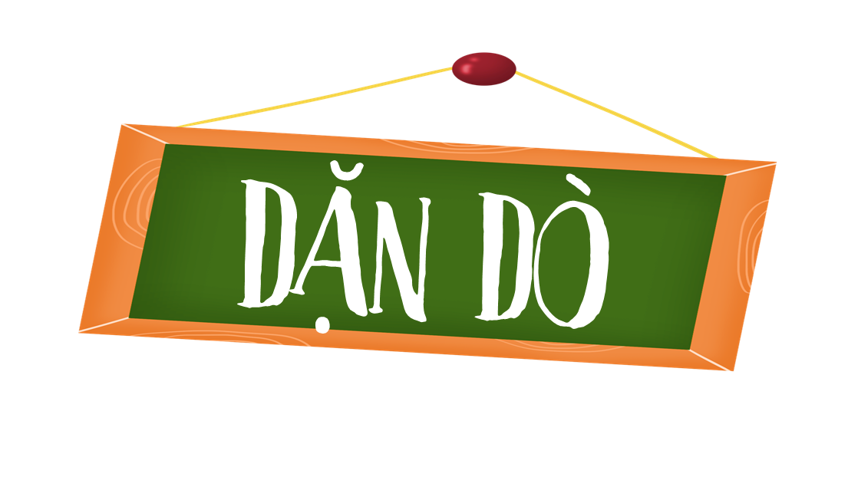


Ôn lại nội dung đã học
Chuẩn bị nội dung bài mới

Slide 13



